Slide 1

Esittäytyminen
Vastaa esitettyihin kysymyksiin omalta kohdaltasi lyhyesti. Korvaa kysymykset omilla vastauksillasi.
Kiitos!

Slide 2
Kuka olet?
Eero Linjama/ koulutuspäällikkö
  Musiikin koulutusohjelma sekä elokuvan ja animaation erikoistumisalat, Turun AMK:n Taideakatemia
Asiantuntemusta yleisesti hankehallinnoinnista, kehittämistoiminnan integroimisesta opetukseen ja opetuksen kehittämistarpeisiin vastaamisesta hankkeilla

Slide 3
Hankkeeni/ideani
Care Music –hanke, joka on osa Turun AMK:n Sairaala- ja hoivamusiikkityön kehittämistehtävää.
yhteistyössä LAMK, Sibelius-Akatemia

Slide 4
Hankkeen/idean kohderymät?
Care Music -hankkeen kautta luodaan kouluttajien ja kulttuurialan toimijoiden verkosto, jossa
erilaiset toimintamallit tukevat toisiaan ja tarjoavat julkisen sote-sektorin käyttöön innovatiivisia ratkaisuja.
Ratkaisuilla pyritään vaikuttamaan myös sote-alan kustannusrakenteeseen ja palveluiden laatuun.
Tavoitteena on saattaa parhaiksi todetut toimintatavat soveltuvin osin osaksi julkisia palvelurakenteita.
Tällöin palvelu- ja tukimuotojen yhteensopivuuden varmistaminen sekä henkilöstön koulutus ovat
keskeisessä asemassa.

Slide 5
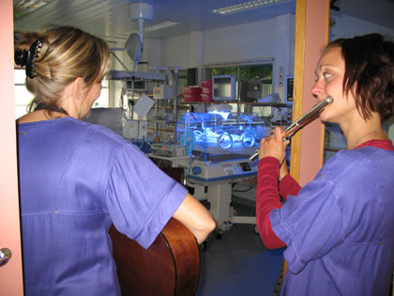
Hanke/idea käytännössä (Turun AMK)
Sairaala- ja hoivamusiikkityötä
  koulutetut opettajat ja heidän opiskelijaryhmänsä ovat tehneet konkreettista sairaala- ja hoivamusiikkityötä esim. TYKS:ssä
  työn reflektointi, julkaisu tulossa

Slide 6
Hankkeen/idean jatko
jatkossa vielä tehtävää:
  tutkimustiedon lisääminen
  yhteistyömuotojen syventäminen, työnjaon kehittäminen
  koulutusmallien kehittäminen
tuotteistettavaa:
  sairaala- ja hoivamusiikkipalvelut
  sairaala- ja hoivamusiikkikoulutus

